Slide 1





TRƯỜNG TIỂU HỌC HOÀNG QUẾ
CHÀO MỪNG THẦY CÔ ĐẾN DỰ GIỜ
TIẾNG VIỆT LỚP 1
Giáo viên: Bùi Thị Hoa

Slide 2
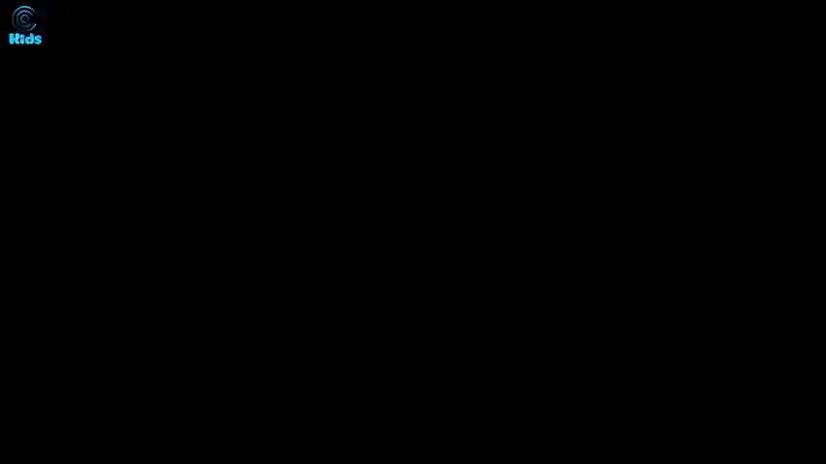

Slide 3
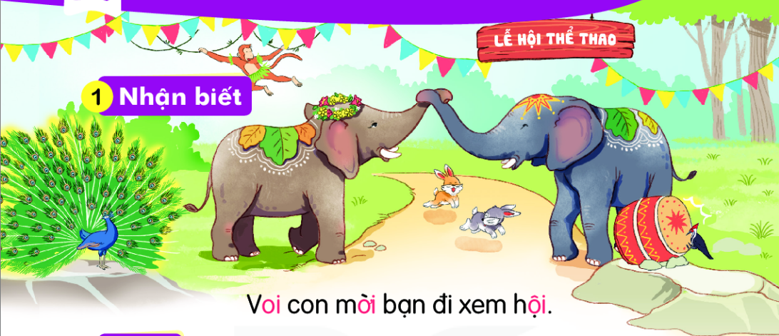
ơi
Voi con mời bạn đi xem hội.
oi
ôi

Slide 4

Chim bói cá

Slide 5
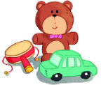
đồ chơi

Slide 6


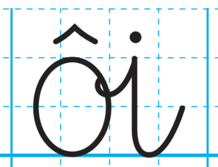
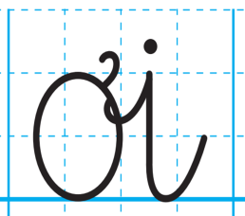

Slide 8
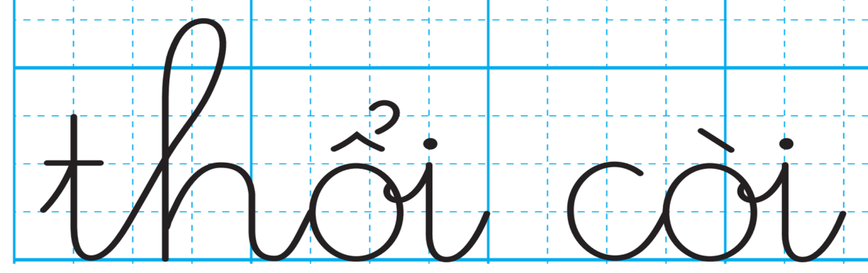

Slide 9
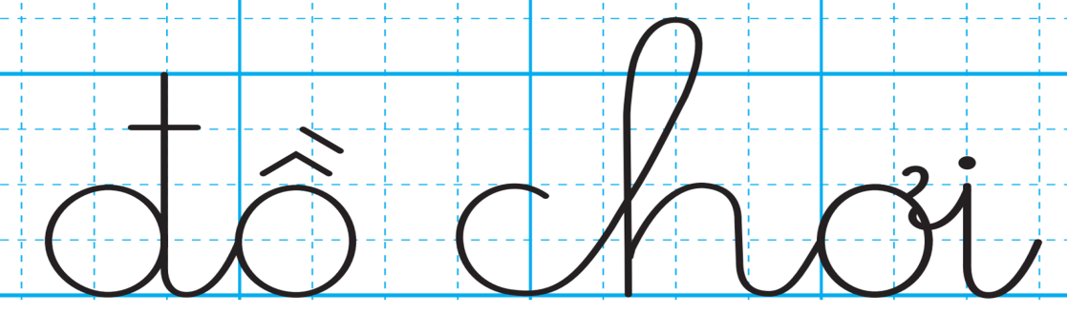

Slide 10
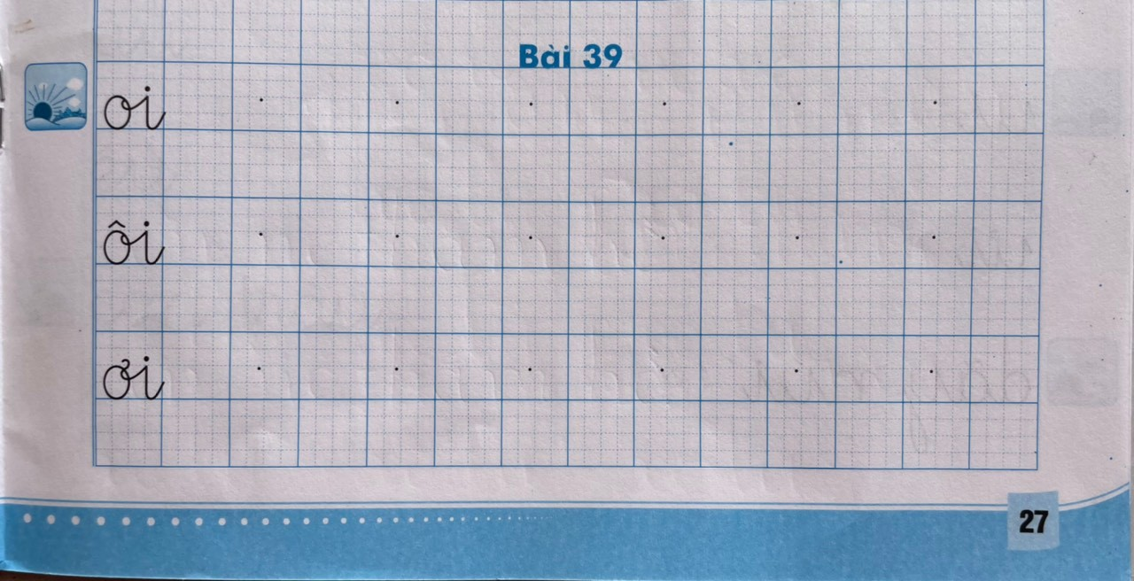
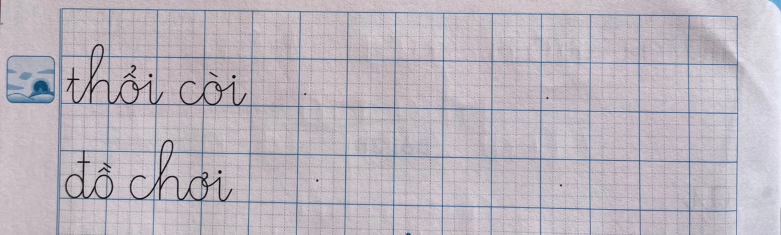

Slide 11



Slide 12
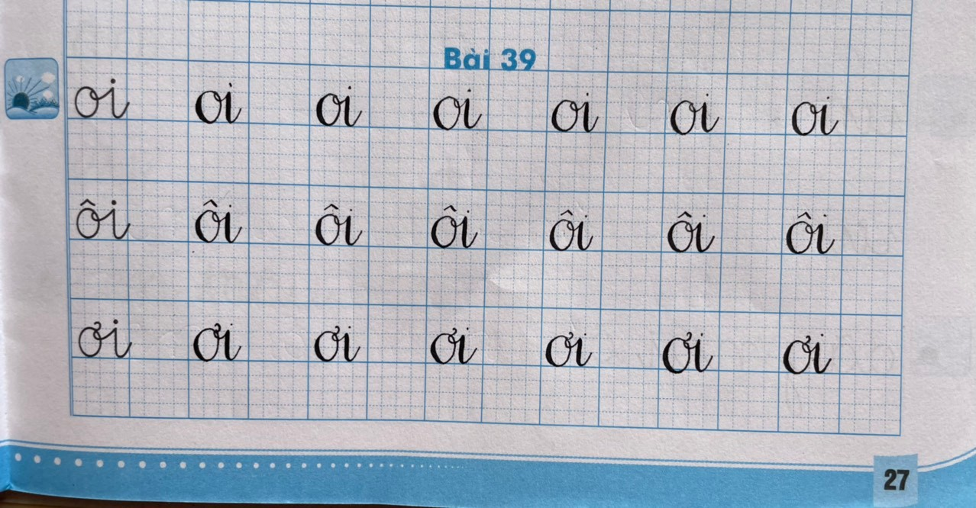
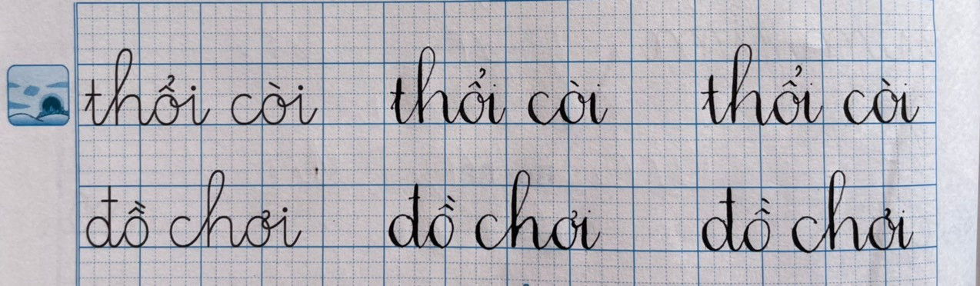

Slide 13
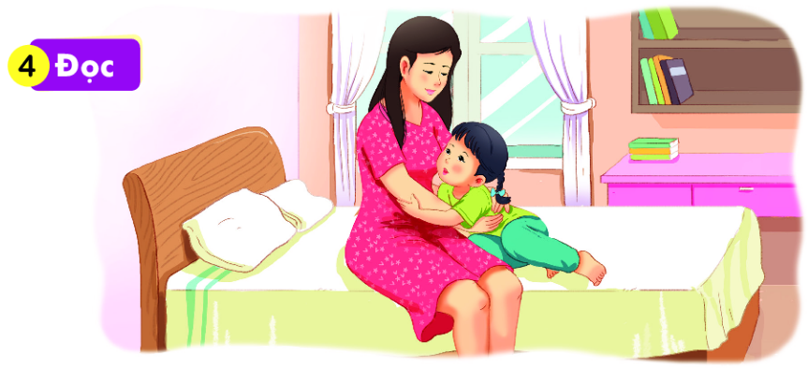
Hà hỏi mẹ:
- Mẹ ơi, mạ lớn lên gọi là lúa. Bê lớn lên gọi là bò. Còn con lớn lên thì gọi là gì ạ?
Mẹ ôm Hà rồi nói:
- Lớn lên, con vẫn là con gái nhỏ của mẹ.

Slide 14
Hà hỏi mẹ:
- Mẹ ơi, mạ lớn lên gọi là lúa. Bê lớn lên gọi là bò. Còn con lớn lên thì gọi là gì ạ?
Mẹ ôm Hà rồi nói:
- Lớn lên, con vẫn là con gái nhỏ của mẹ.
1
hỏi
//
2
ơi
gọi
/
//
3
gọi
4
//
gọi
//
5
rồi
nói
//
6
/
//

Slide 15
Hà hỏi mẹ:
- Mẹ ơi, mạ lớn lên gọi là lúa. Bê lớn lên gọi là bò. Còn con lớn lên thì gọi là gì ạ?
Mẹ ôm Hà rồi nói:
- Lớn lên, con vẫn là con gái nhỏ của mẹ.

Slide 16

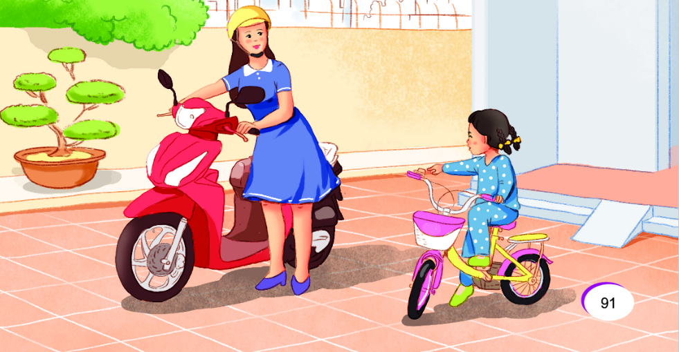
Xe của mẹ và xe của bé

Slide 17
DẶN DÒ
.........................
................................

